Slide 1



Slide 2
    Dal 1955 iniziative e progetti per il Paese
Associazione Nazionale per
la Tutela del Patrimonio Storico Artistico e Naturale della Nazione
￼

Slide 3
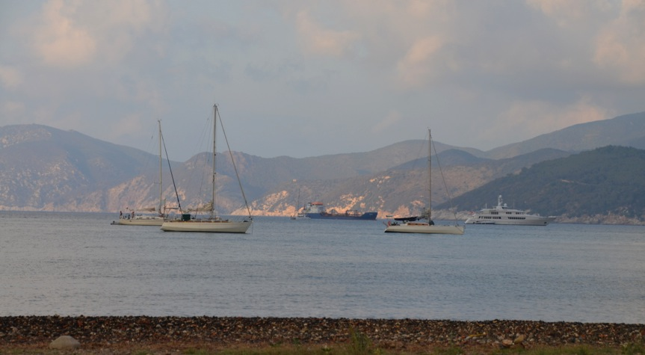
Italia Nostra è per la tutela dell’Ambiente

Slide 4
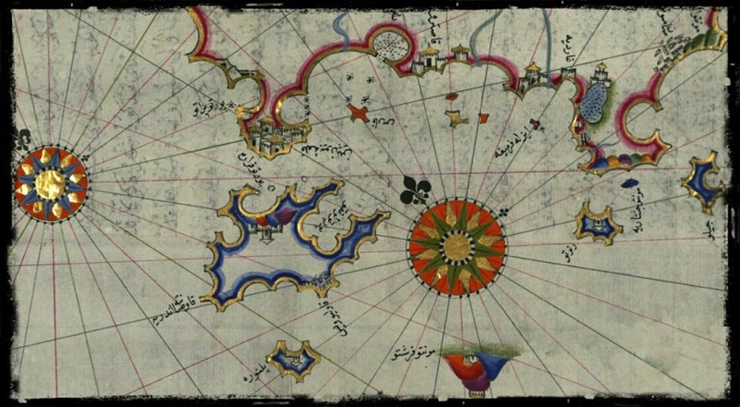
Italia Nostra è per la tutela dei beni culturali
(carta nautica dei pirati turchi e barbareschi )

Slide 5
Italia Nostra nasce per attuare l’articolo 9 della Costituzione Italiana
“La Repubblica promuove lo sviluppo della cultura
e la ricerca scientifica e tecnica
Tutela il paesaggio e
il patrimonio storico e artistico della Nazione”

Slide 6
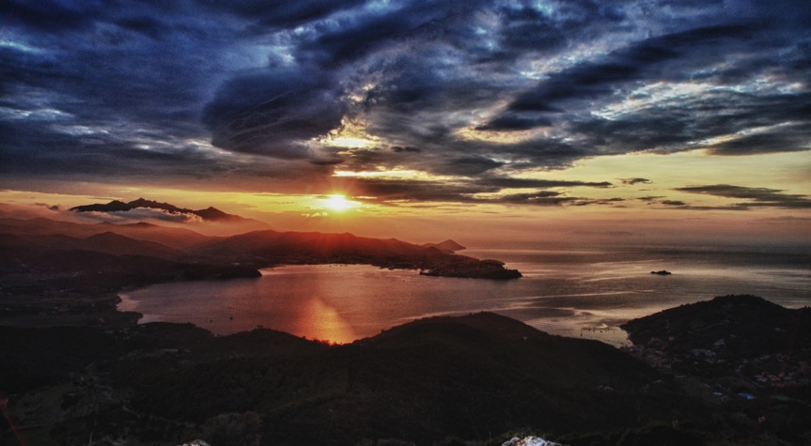
Italia Nostra è per la tutela del paesaggio

Slide 7
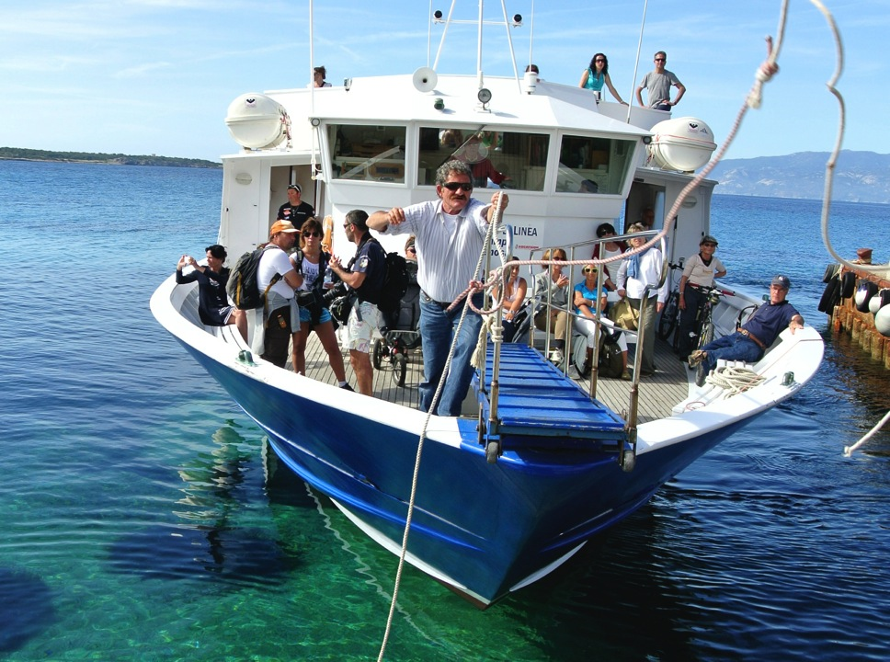

Slide 8
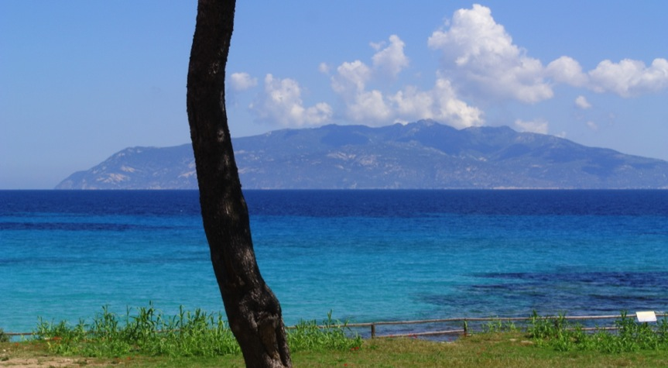
L’Elba vista da Pianosa

Slide 9
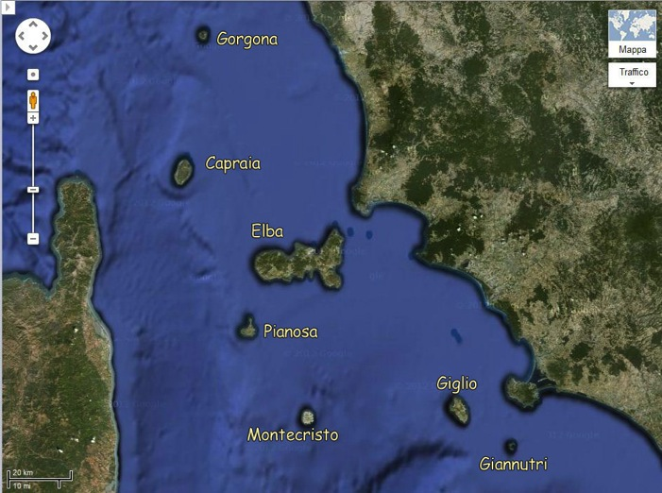
Noi siamo L’Arcipelago Toscano

Slide 10
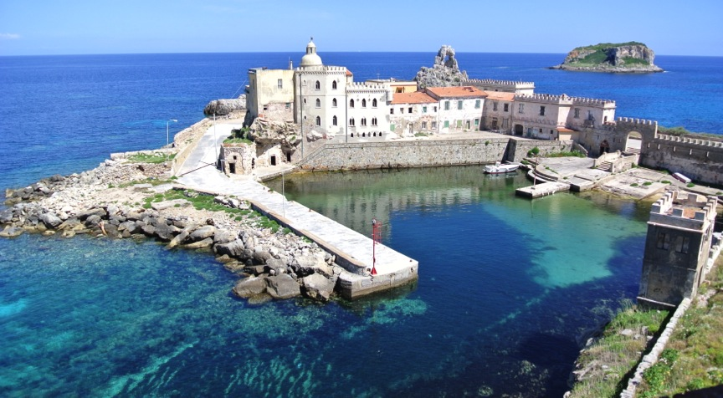
L’Insularità siamo noi

Slide 11

Gli Argonauti e il vello d’oro

Slide 12
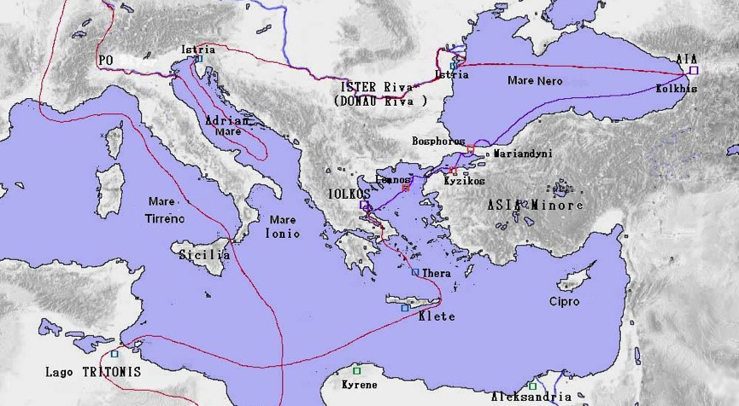
La rotta degli Argonauti

Slide 13
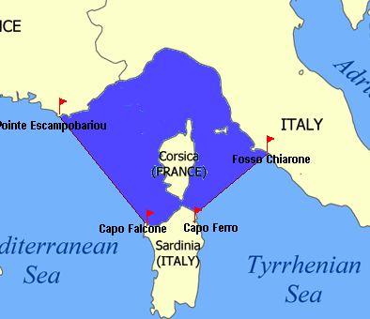

Slide 14
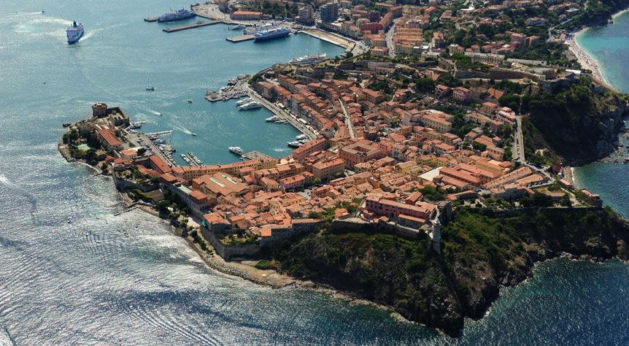
La sede delle nostre scuole

Slide 15
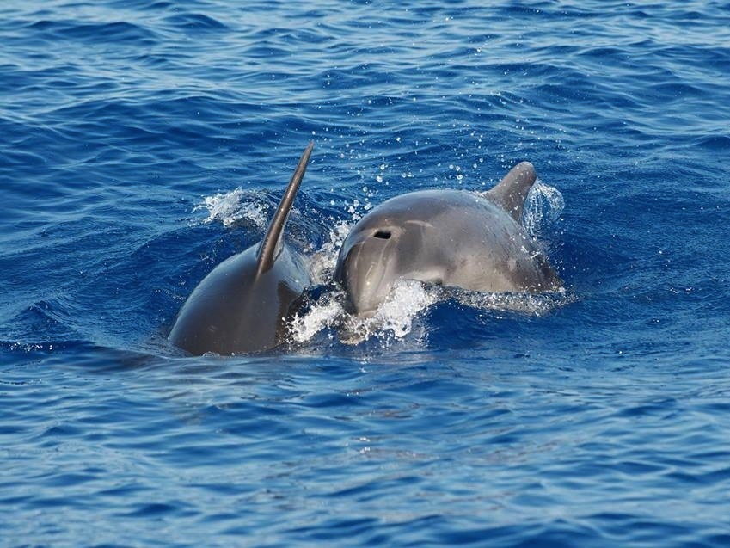

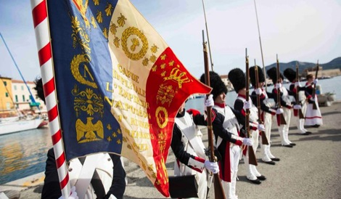

Slide 16
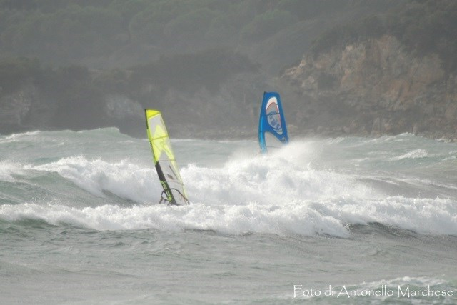
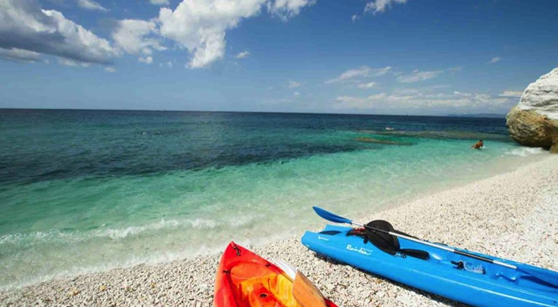

Slide 17
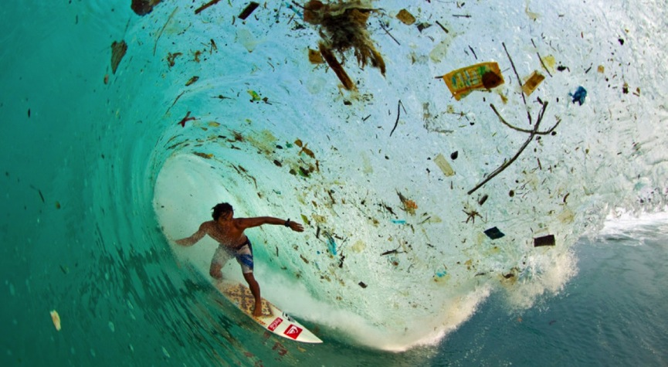
Questa onda è dei mari indonesiani, ma siamo davvero sicuri che non succederà anche da … noi ?!

Slide 18
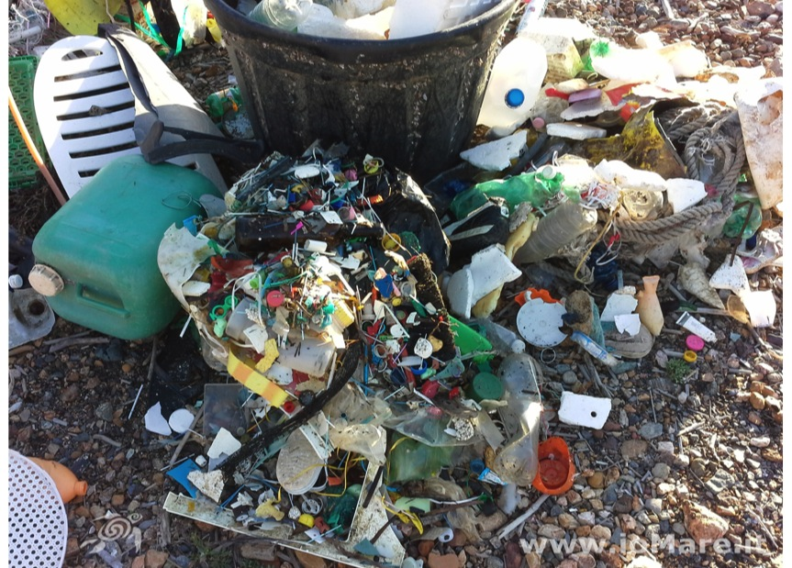

Slide 19
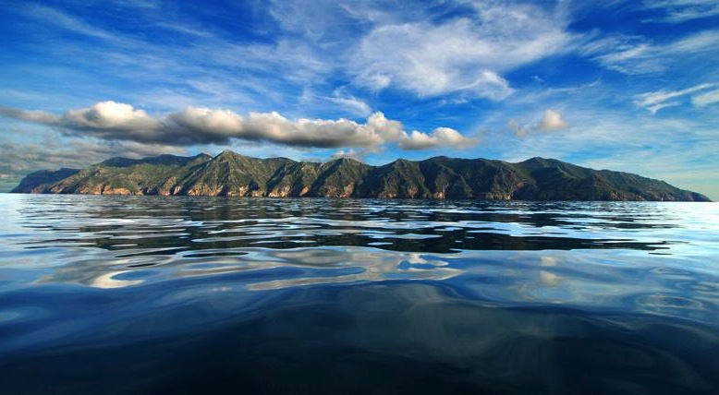
Capraia

Slide 20
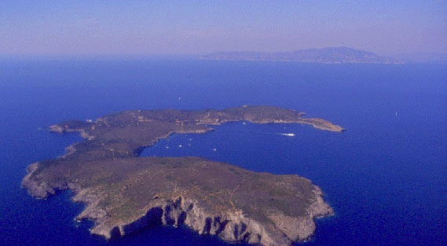
Giannutri

Slide 21
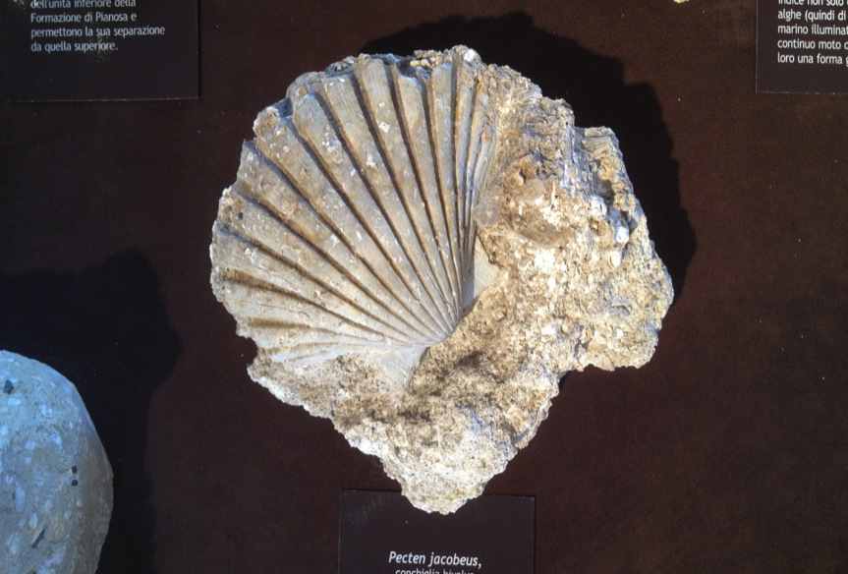

Slide 22
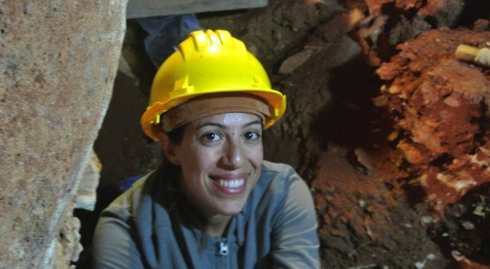
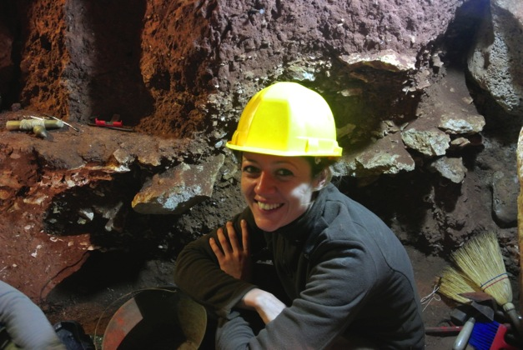

Slide 23
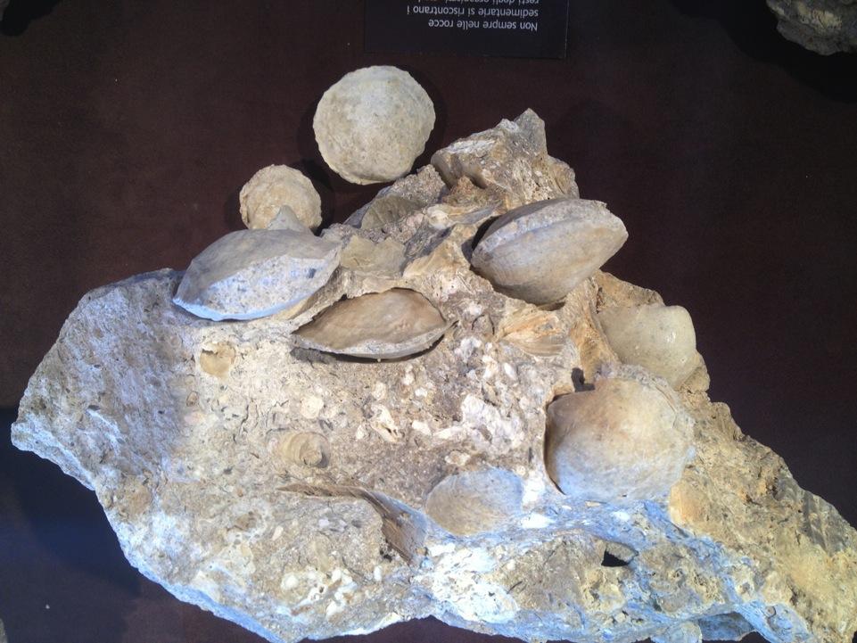
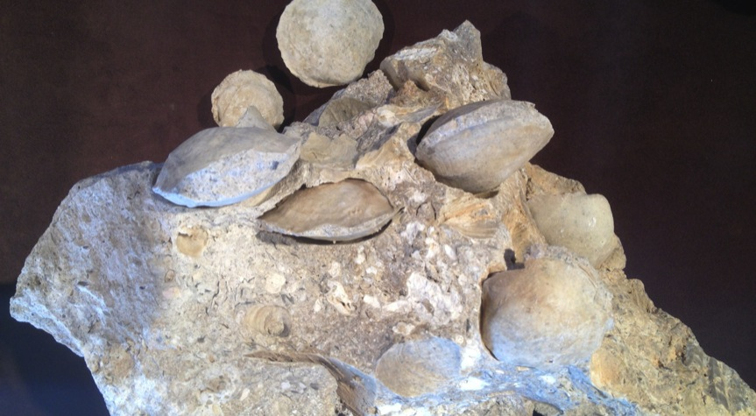

Slide 24
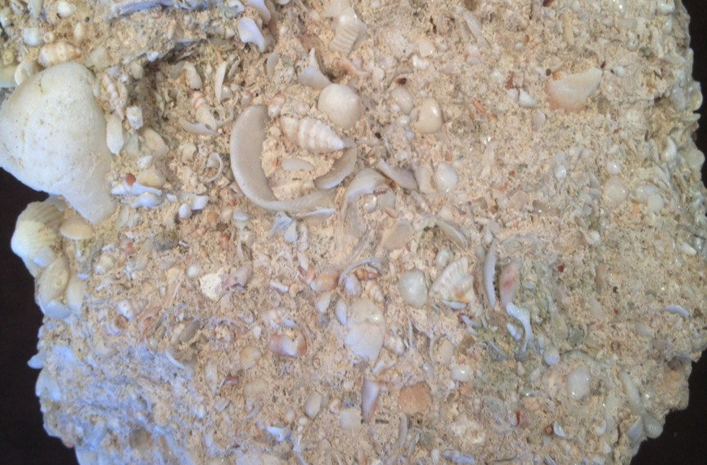

Slide 25
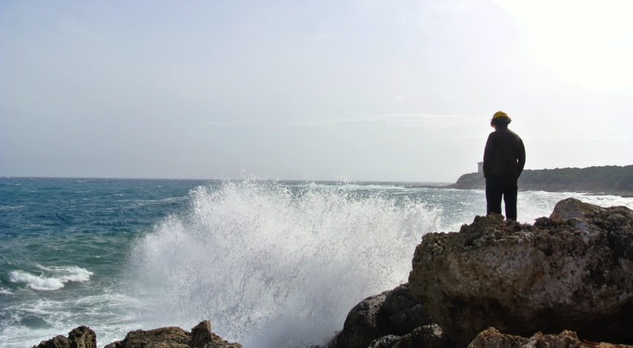
La PALEONTOLOGIA sugli scogli

